Slide 1
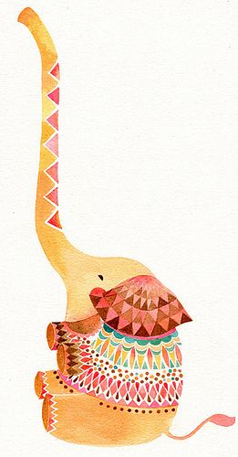
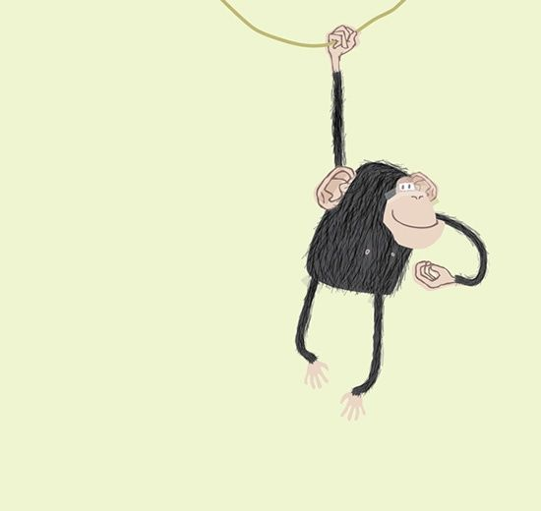
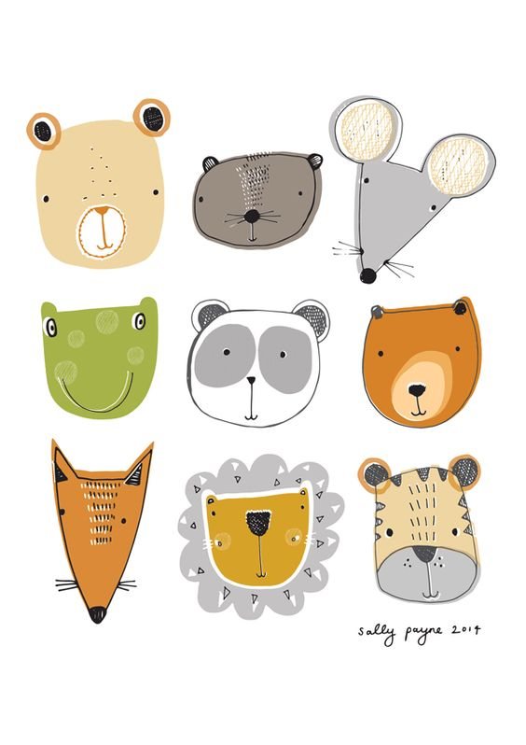

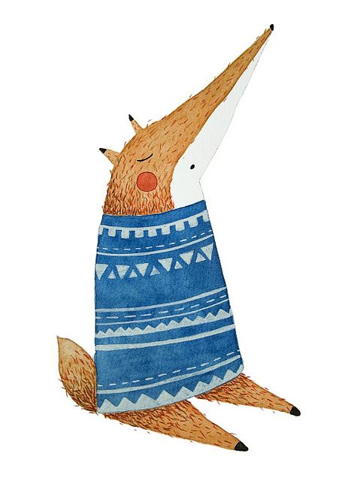
Pet Minder
愉快的宠物养成策略游戏
小组成员：陈文迪 2017141093010
赵智伟 2017141482189
Notes:
版权声明：精品模板商业授权，请联系【设计】:https://，专业PPT老师为你解决所有PPT问题！

Slide 2
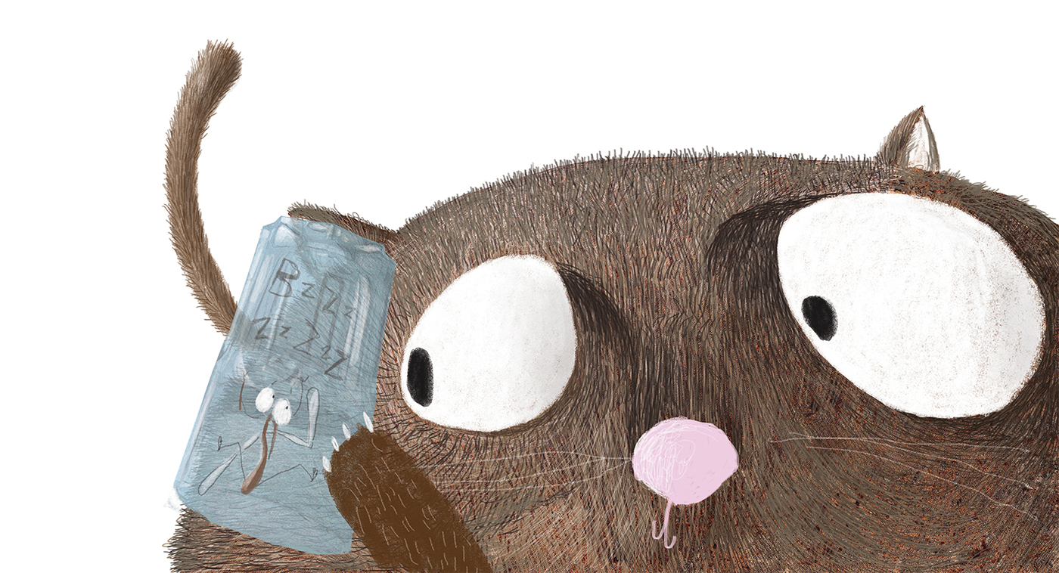
主人公从小就喜欢和小动物们接触，她向往像小鸟一样自由，向往像猫一样灵动。她希望有朝一日能够与它们友好的朝夕相处。
现在一个宝贵的机会摆在了她眼前：一家宠物照看店的上一任店主准备让她接手宠物照看店。她当然不会错过，于是伴随着内心的激动她展开了新奇的探索。
当然，有无数的欣喜，也有无数的困难正等待着她……
1
一、游戏背景

Slide 3
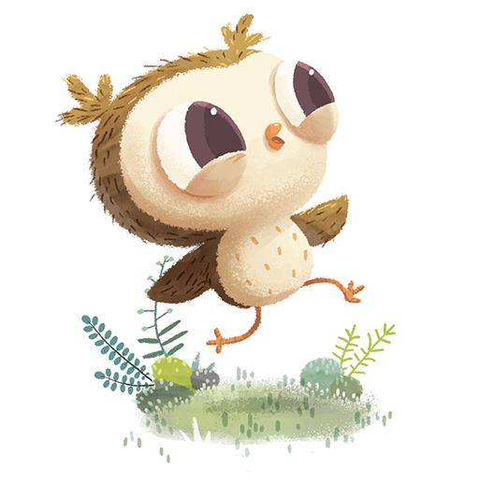
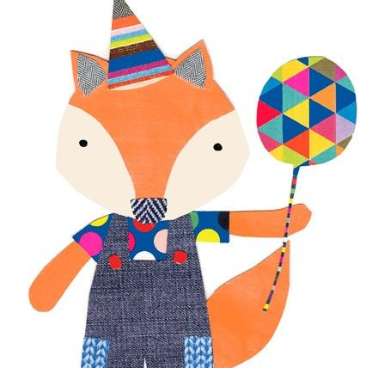
宠物得到合适的照顾之后，就会出现感谢的反馈（效+提示），并且按照一定路线走出宠物托管所。
在这里你可以做你想做的事！

Slide 4
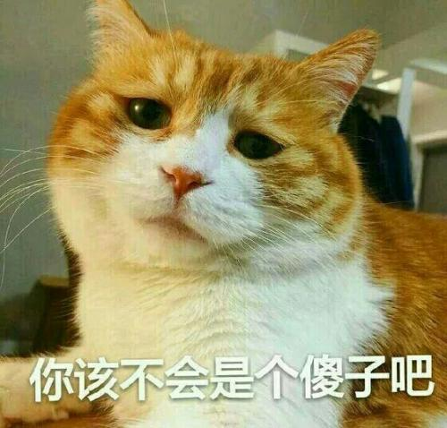
快乐撸猫！

Slide 5
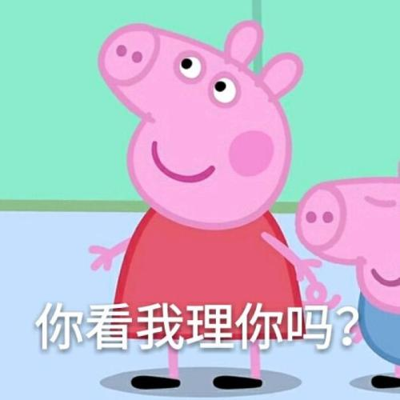
愉快交友！

Slide 6
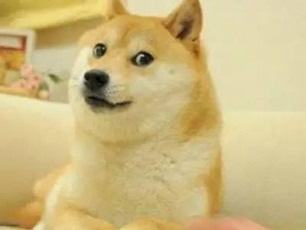
深情对视！

Slide 7

这当然是不可能的。我们有的只有一群群吃的比你还多还不干事的宠物主子们。
言归正传，让我们回到游戏玩法介绍吧！

Slide 8
游戏主要玩法
玩家操作的主人公是宠物照看店的店主。不断会有客人带着他们的宠物委托主人公照看。
玩家需要根据动物身上给出的暗示来完成“喂食”，“喝水”，“洗澡”，“喂药”等相应动作来使宠物感到舒适，通过成功照看宠物可以获得经验，金币等奖励。而让你拥有更多的选择和游戏发展可能性。

Slide 9
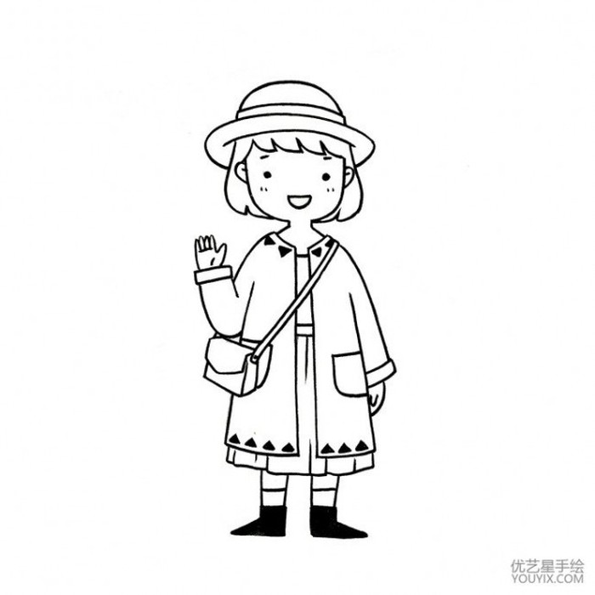
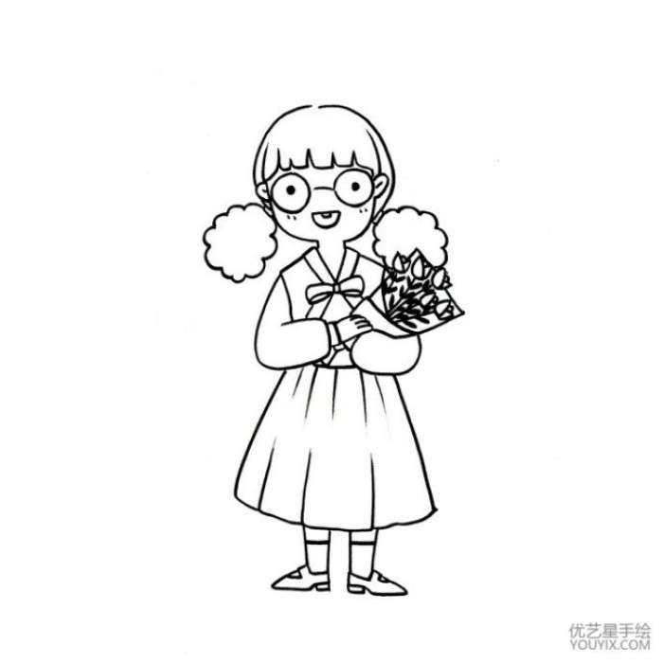
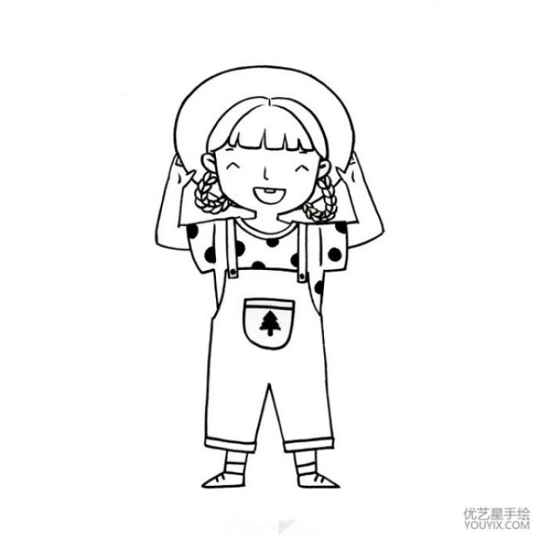
二、角色设置
1、主人公
玩家可以自定义姓名、头像.

Slide 10
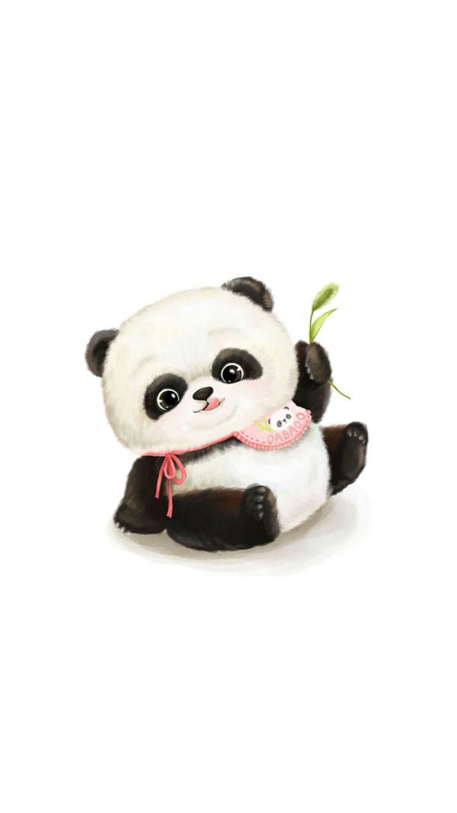
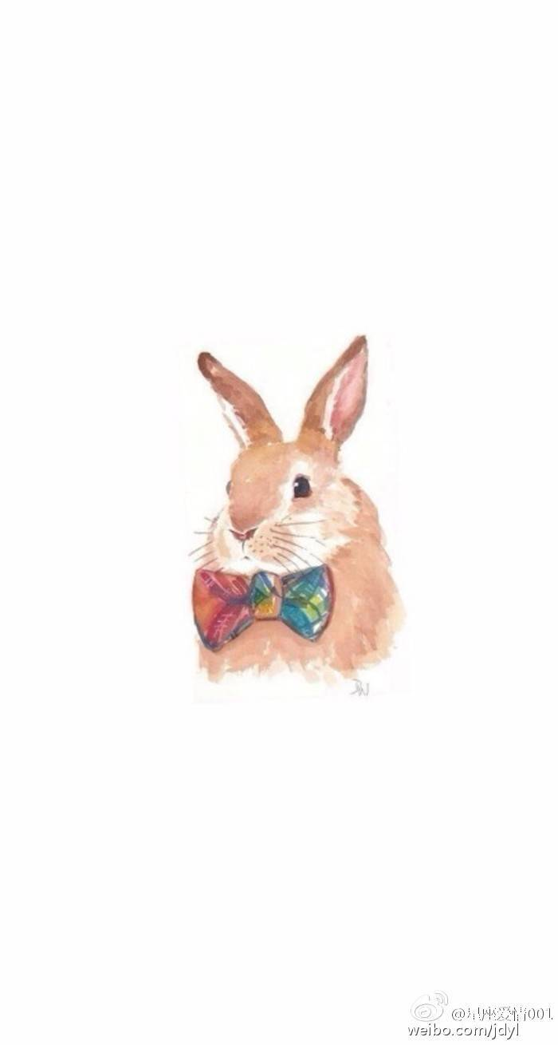
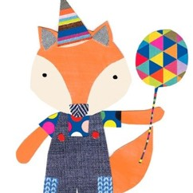
二、角色设置
2、宠物
小猫、小狗、小兔子、小熊猫、小松鼠等
随机出现，随机移动.

Slide 11
游戏主要对象模块
宠物：
包含各种各样游戏中可能出现的宠物类型，如：猫，狗，兔，猪，老鼠等等……更有意想不到的宠物出现。
商店
商店会出售各种游戏中会用到的道具，如洗澡用的花洒，喂养宠物需要的各种食物等等。当然，有钱才能为所欲为哦。

Slide 12

三、功能
玩家可以选择不同的宠物托管所的主题，也可以自定义主人公的名字和头像.
玩家需要控制主人公走到宠物旁边并且拿出合适的物品。
玩家需要选择不同的物品来满足宠物们不同的需要，可以选择：食物、水、玩具、药品、花洒。
玩家每帮助一只宠物，就可以获得一颗心，每满20颗心就会升一级。

Slide 13
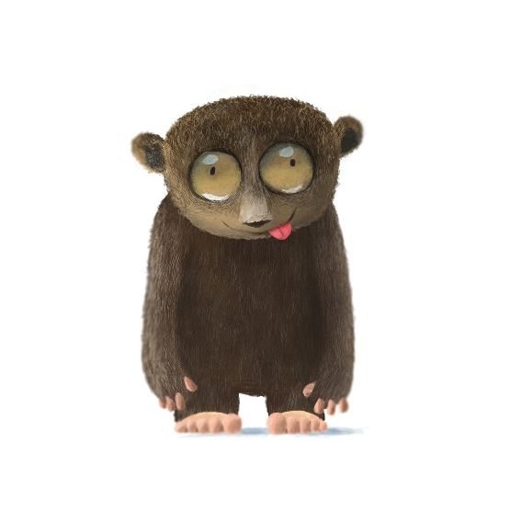
三、功能
宠物们的需要包括：吃饭、喝水、玩耍、看病、洗澡。
宠物得到合适的照顾之后，就会出现感谢的反馈（音效+提示），并且按照一定路线走出宠物托管所。
当宠物有不同需要的时候，会出现相应的不同的提示。

Slide 14
四、游戏特点特色
经验系统。
游戏中加入了经验系统，根据人物的经验等级游戏的内容和难度将会不断改变，保证游戏内容并不是一成不变，同时让玩家在这种“累积”的过程中获得成就感。

Slide 15
游戏特点特色
2.宠物特性
游戏中的宠物的照看并不是千篇一律，每一种宠物都有它独特的一面，每一个宠物有它自己爱吃的食物，有的宠物惧怕自己的天敌，有的宠物比较挑食……玩家需要凭借经验去完成特殊的要求，这为游戏增添了难度也带来了更多乐趣。

Slide 16
游戏特点特色
3.特殊事件
游戏中难道就只能一直照看宠物，过着平淡无奇的日子吗？不，你看那边，海绵宝宝带着派大星来抓水母了，快去帮忙吧！（游戏中随机出现，完成任务可获得特殊奖励）

Slide 17
Pet Minder
照看宠物小游戏
感谢您的观看
小组成员：陈文迪 2017141093010
赵智伟 2017141482189

